Slide 1
Онлайн система подбора соискателей на целевое обучение по образовательным программам среднего профессионального и высшего образования «ЦЕЛЕВИК»
Работу выполнил:
Паншин Сергей Константинович
ГБОУ Школа 1158, 11 «Т» класс
Научный руководитель:
Коновалова Татьяна Александровна
Учитель информатики ГБОУ Школа № 1158

Slide 2

Проблематика
Отсутствие единой системы
Большие затраты времени
Дефицит квалифицированных кадров

Slide 3

Цель работы
Создание интернет-портала, с помощью которого заказчики (органы власти или муниципального управления, предприятия или индивидуальные предприниматели) смогут оперативно и удобно отбирать абитуриентов, желающих заключить с ними договор на целевое обучение

Slide 4

Полученные результаты
Разработана онлайн система «Целевик», позволяющая осуществить подбор целевого обучения по заданным параметрам.
Интерфейсом системы является веб-сайт. Интерфейс позволяет осуществлять абитуриентам поиск вакансий целевого обучения, а компаниям отбирать наиболее подходящих им претендентов на целевое обучение.

Slide 5
Выбор инструментов и средств разработки
В качестве веб-фреймворка выбран Django благодаря своей быстроте и безопасности.
Для хранения данных мной была выбрана система управления базами данных (СУБД) SQLite.
Для формирования структуры базы данных и запросов к ней используется технология Django-ORM

Slide 6
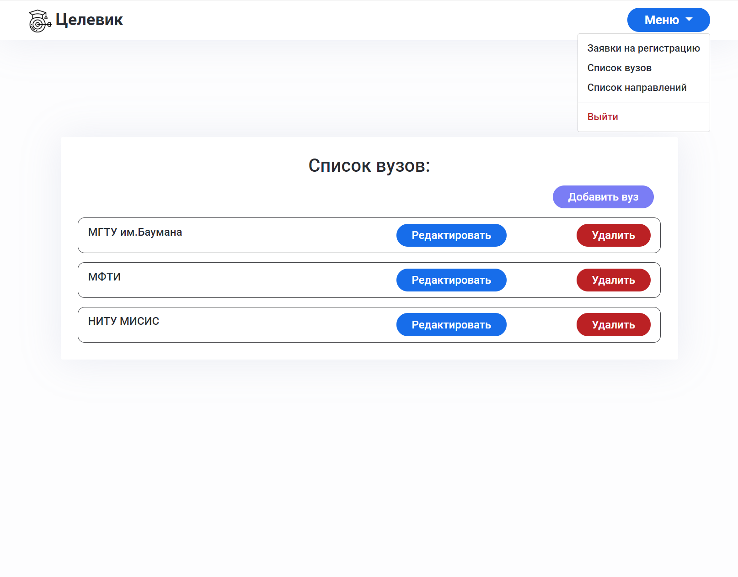
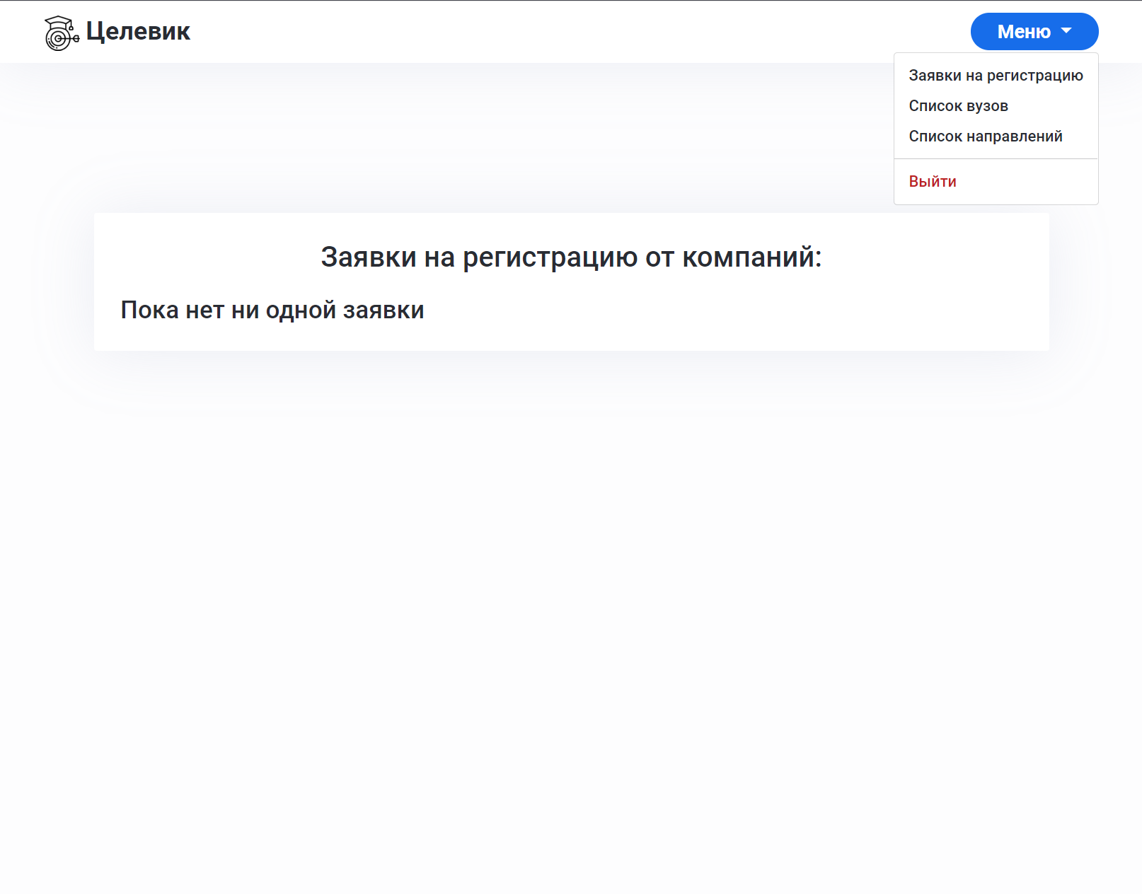
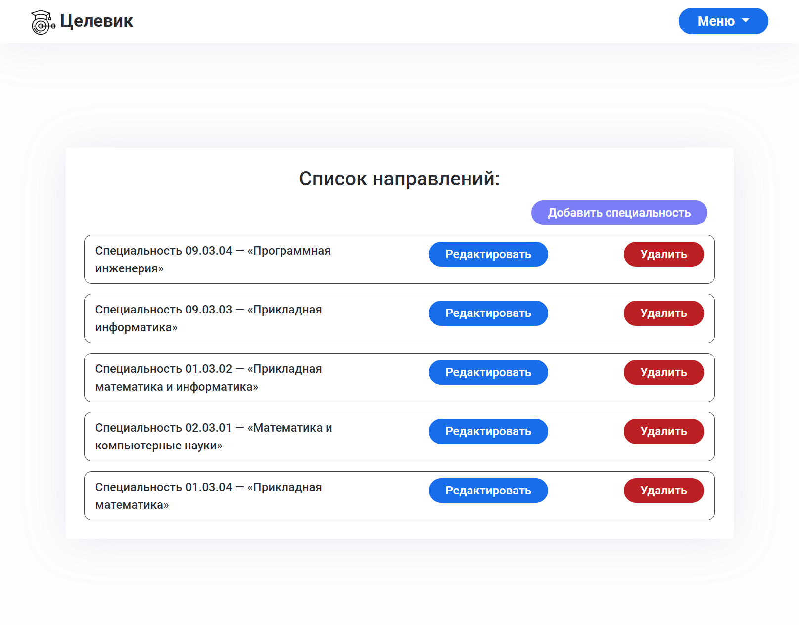
Интерфейс проекта (Администратор)

Slide 7
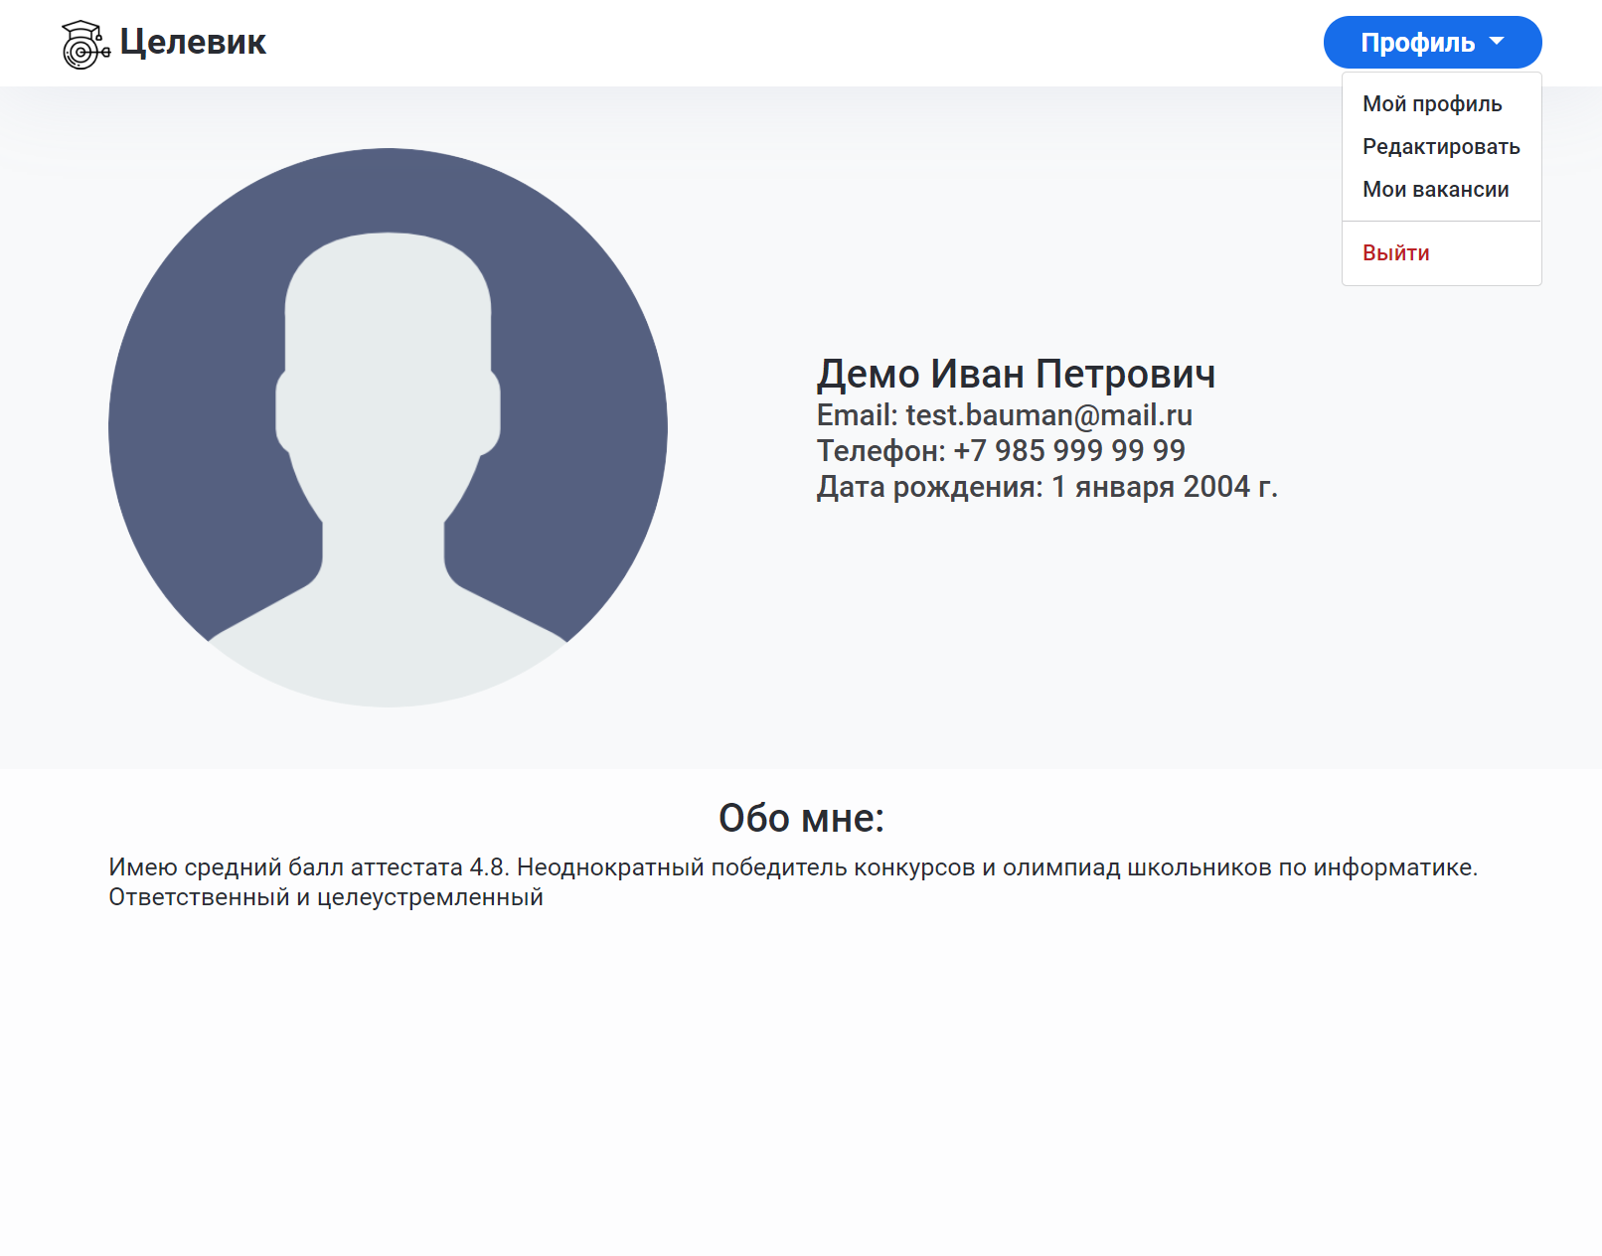
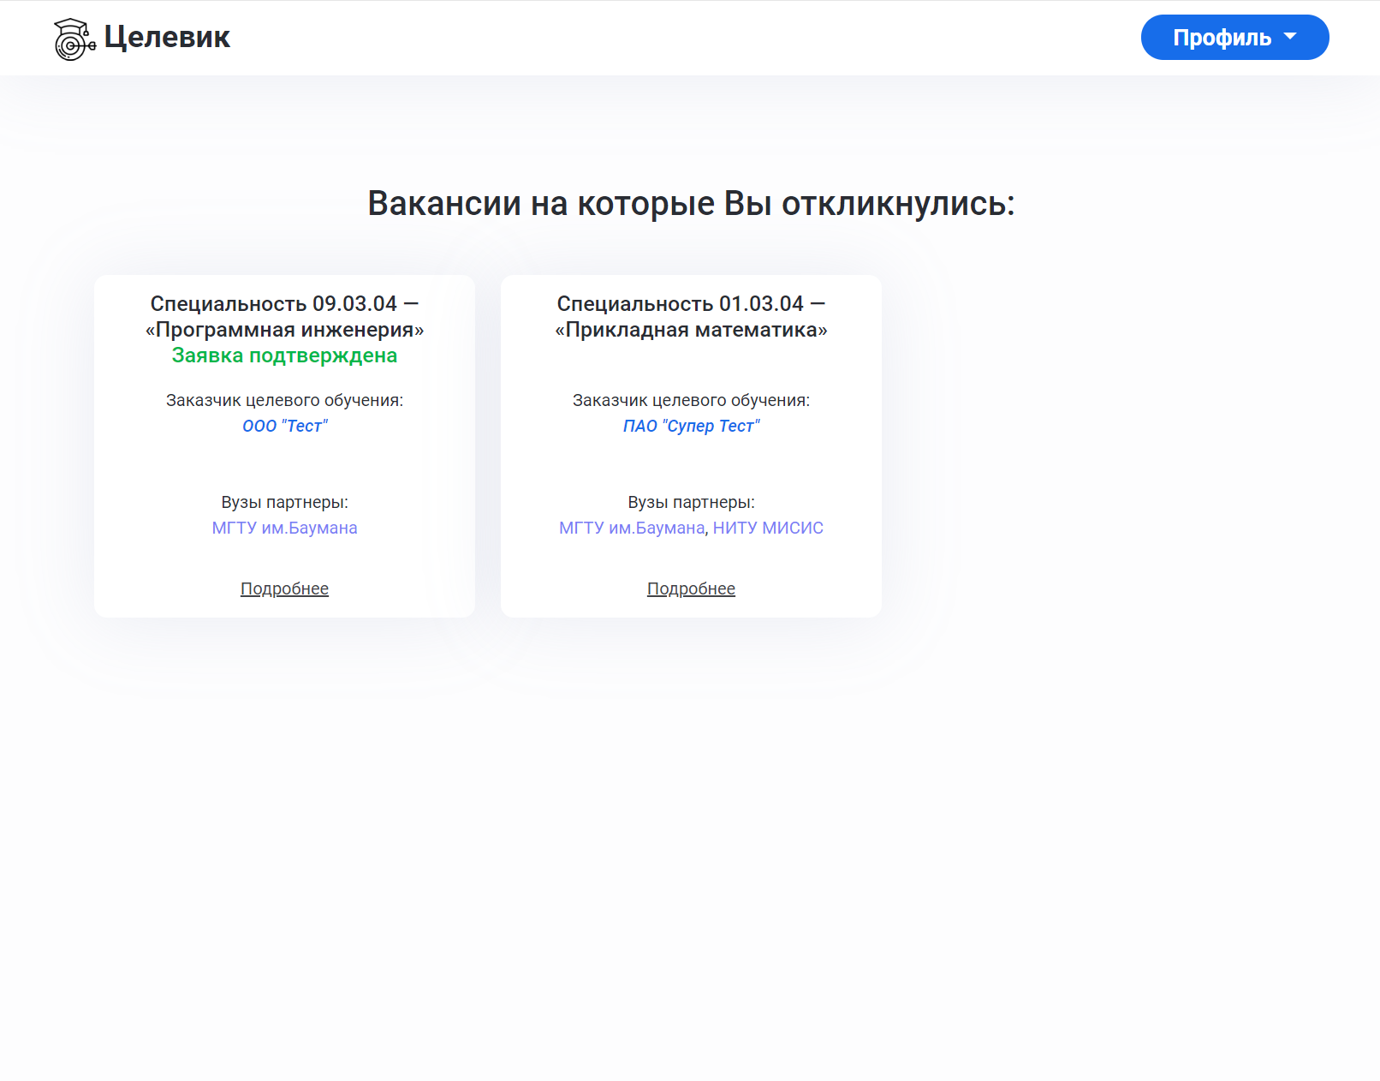
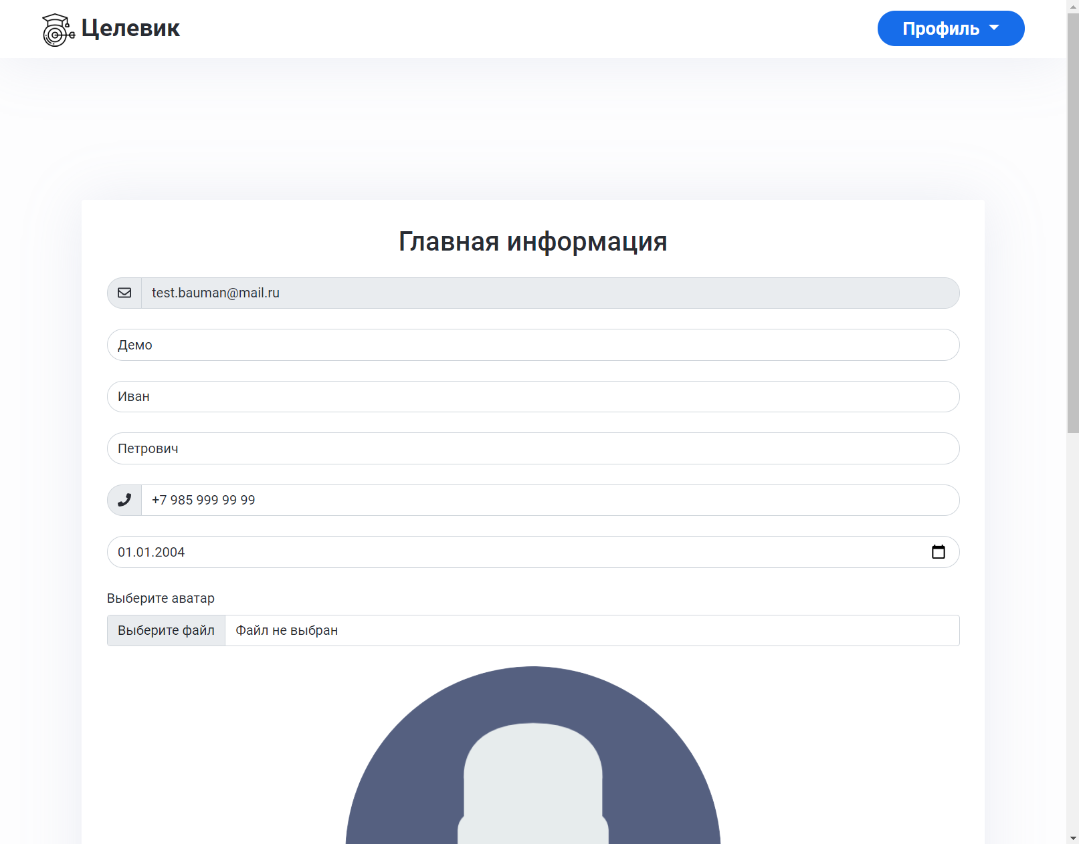
Интерфейс проекта (Соискатель)

Slide 8
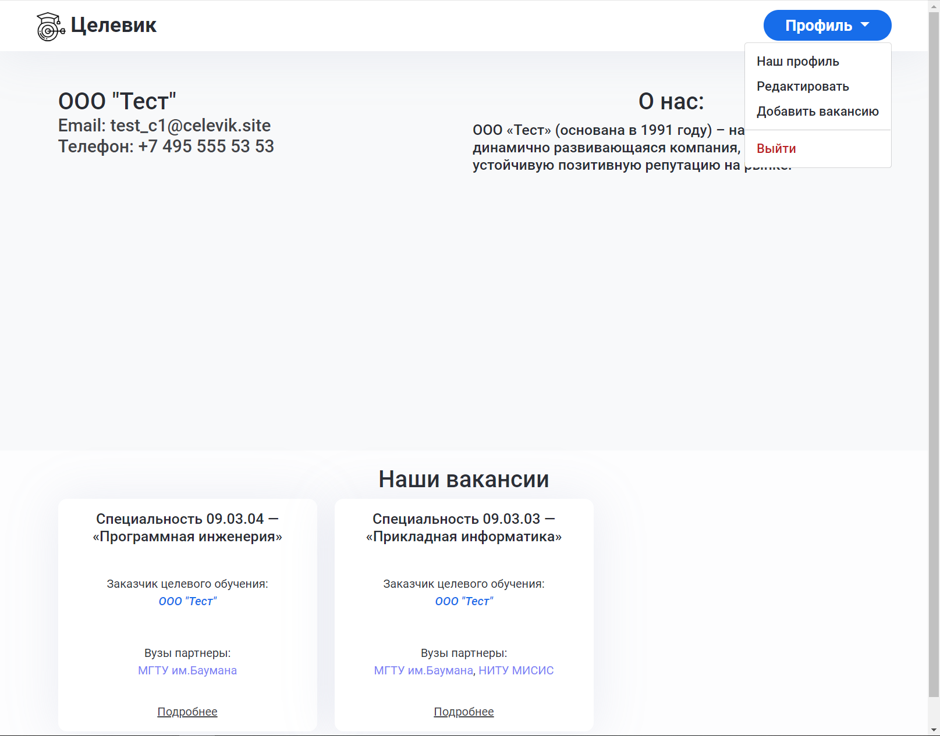
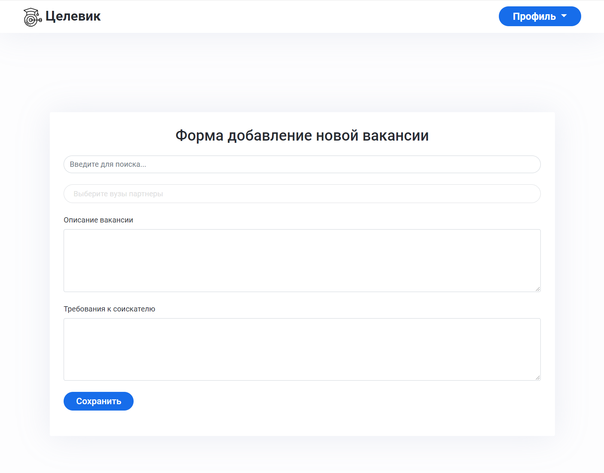
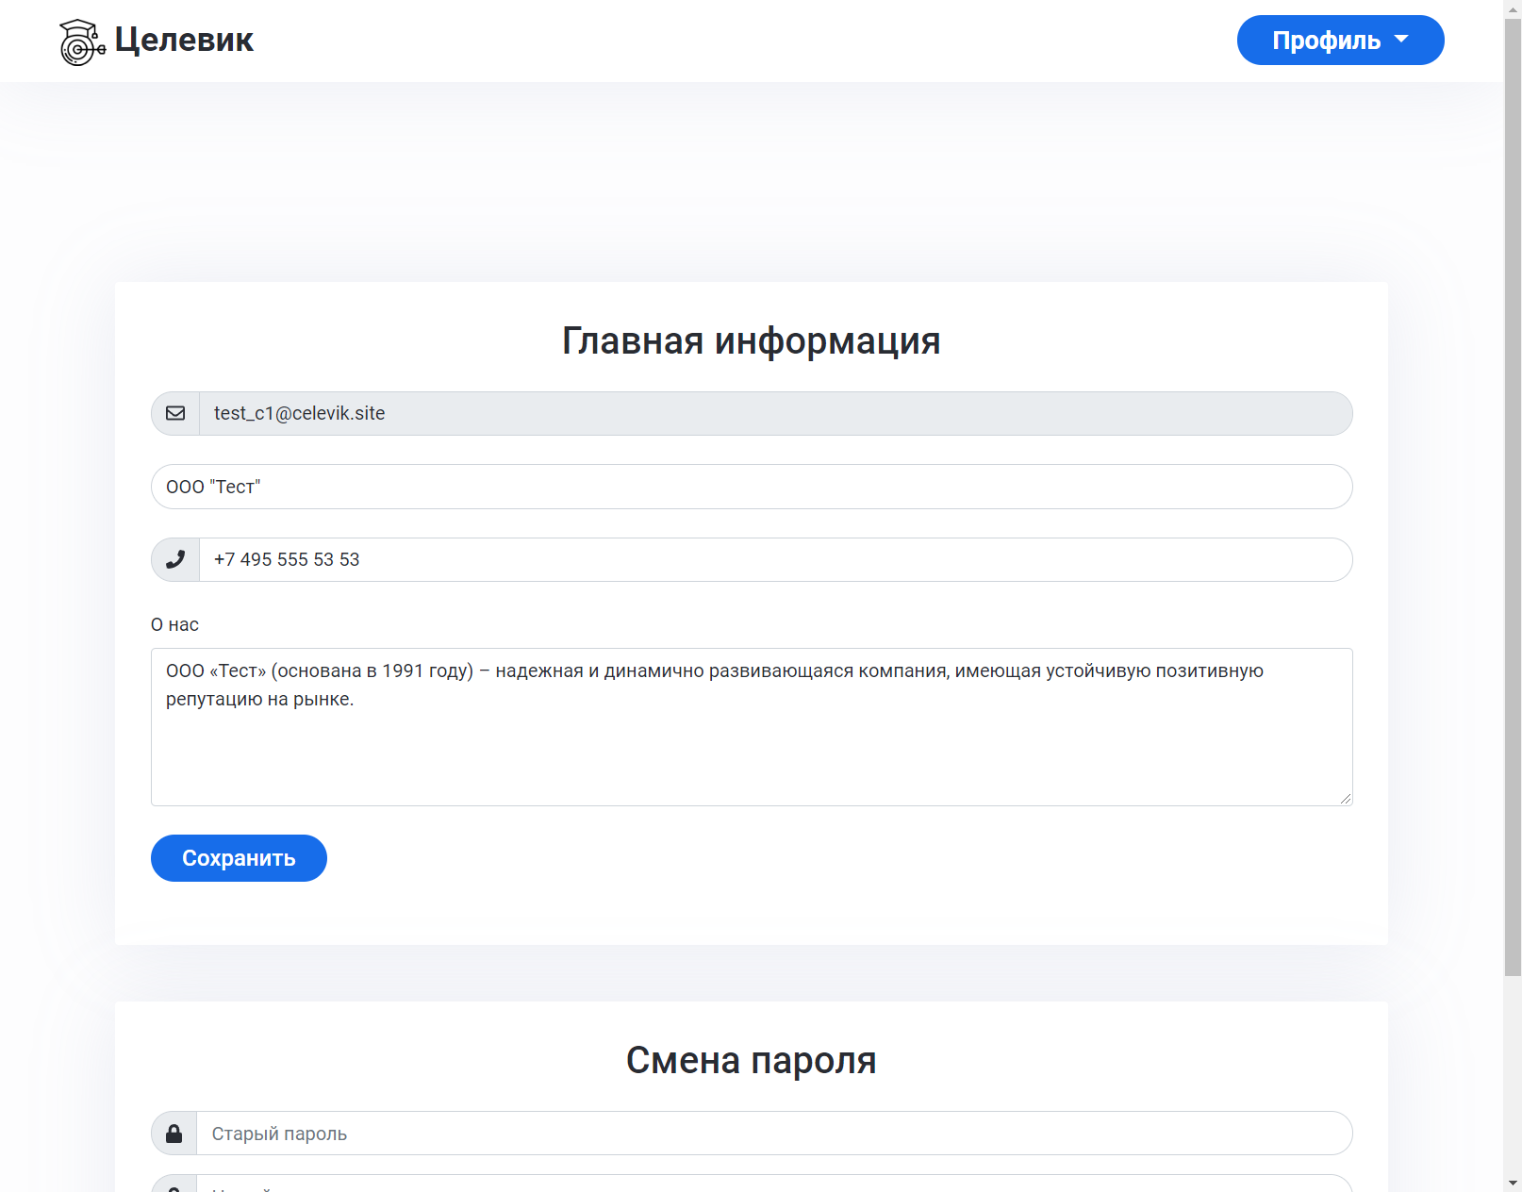
Интерфейс проекта (Организации)

Slide 9
Тестирование (пользовательское)
В процессе пользовательского тестирования осуществлялось:
Функциональное тестирование (Functionality testing)
Тестирования удобства пользования (Usability testing)

Slide 10
Тестирование (нагрузочное)
Нагрузочное тестирование проведено с помощью приложения Apache Jmeter.
Было сделано 6000 запросов по адресу сайта
Среднее время ответа составило 0.065 секунды
количество ошибок в процентах, которые вернул сервер (0.05%)

Slide 11

Выводы
В результате проекта разработана и протестирована онлайн система «Целевик» (https://celevik.site/).
Данная система предоставляет новые возможности как работодателям, так и абитуриентам.
Планируется дальнейшее развитие проекта в виде создание мобильного приложения «Целевик».

Slide 12

Спасибо за внимание!

